Slide 1
一、移动端绑定步骤
二、移动端学习操作步骤
三、电脑端学习操作步骤
2021社会扩招学习平台
操作手册

Slide 2
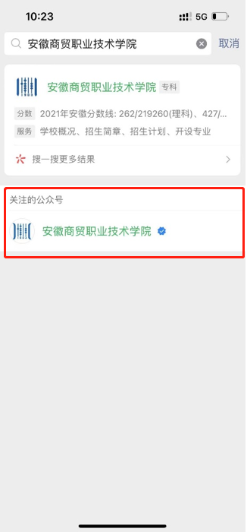
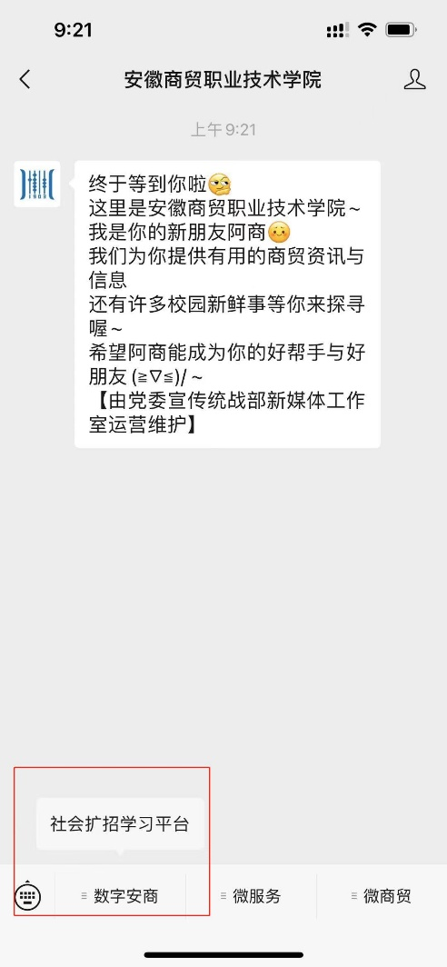
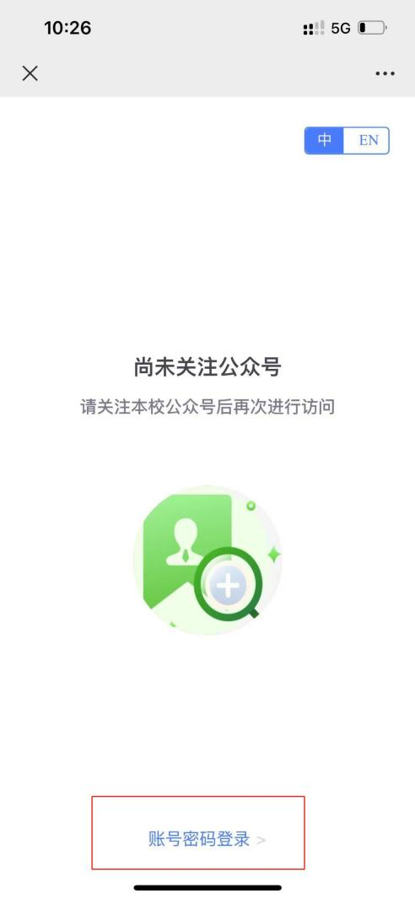
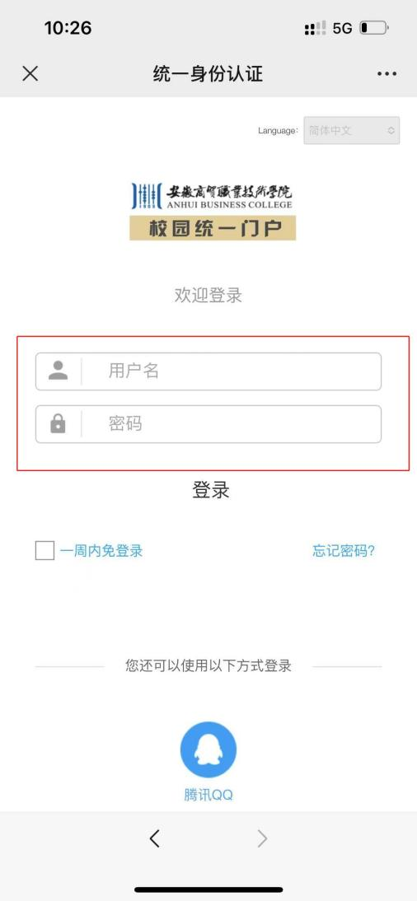
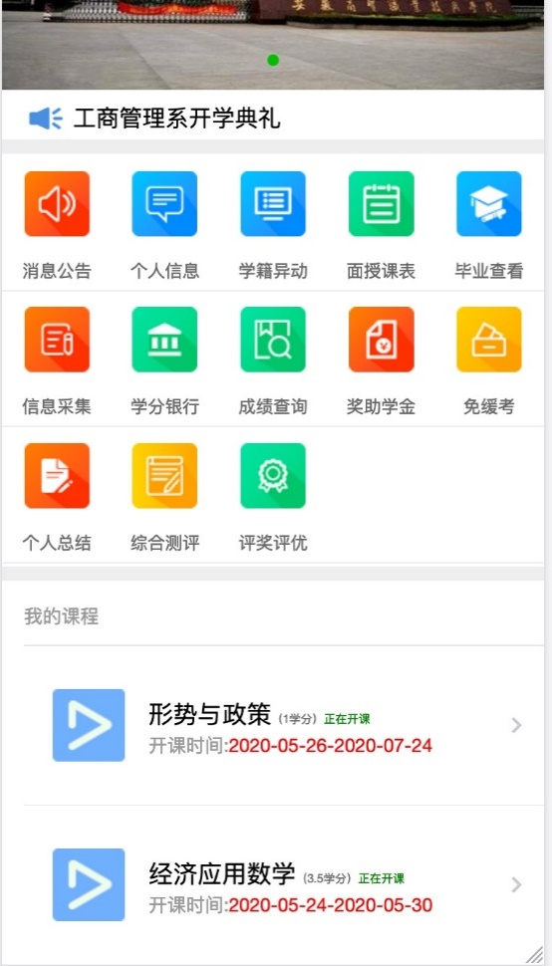
一、移动端绑定步骤（首次登录）
1.微信搜索关注“安徽商贸职业技术学院”公众号
2.进入公众号，点击左下角“数字安商”到“社会扩招学习平台”
3.点击下方“账号密码登录”
4.账号为自己的学号，密码默认为身份证尾号后六位，若身份证中有X，请大写
5.进入学习平台主界面，点击课程名称，即可开始学习和考试

Slide 3
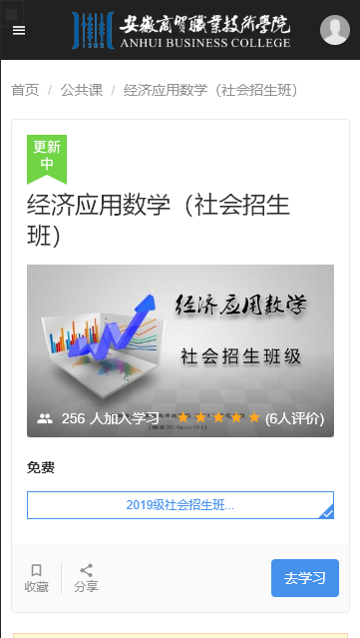
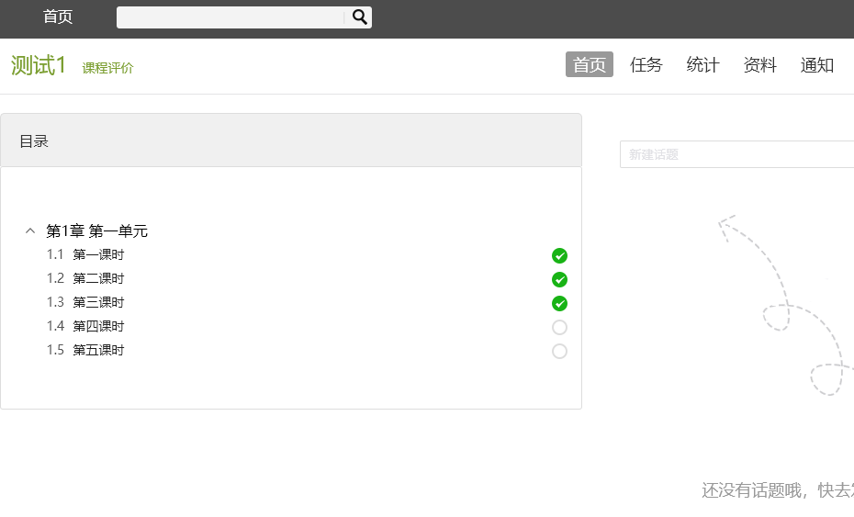
三、移动端学习操作步骤
1.微信进入学习平台后，如图。点击相应的课程进入平台学习。
2. 点击去学习，正常学习即可。
3.网络公选课等课程平台学习界面。点击相应的章节学习，学习完成会显示 。

Slide 4

三、电脑端学习操作步骤
1.浏览器访问社会扩招平台网址http://jwsz.abc.edu.cn/ 用户名为学号，密码默认为身份证后6位，若第二步修改过密码，则使用修改后的密码。

Slide 5
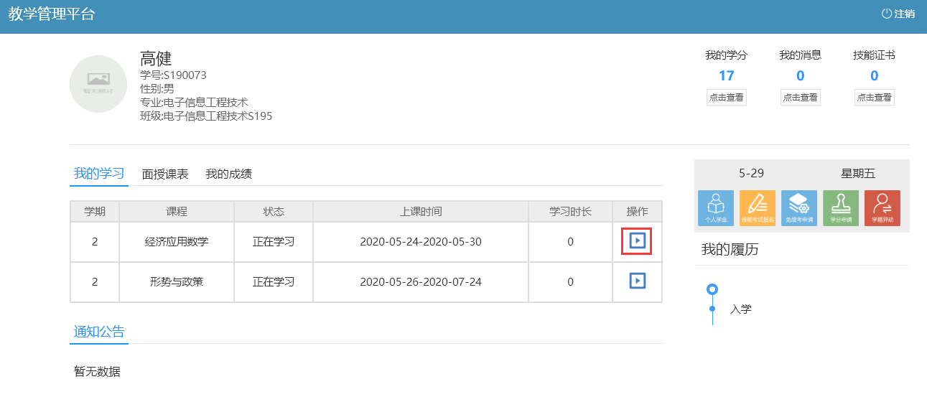
三、电脑端学习操作步骤
2.进入社会扩展平台的个人界面。点击课程后面的按钮（上图红框处）即可跳转到相应的课程页面进行学习。

